Slide 1

Programmation Avancée en Python
Dr: Souad Biad

Slide 2
Contenu de la matière
Chapitre 1: Rappel sur la programmation en Python
Chapitre 2: Programmation et Automatisation
Chapitre 3: Apprentissage avancé d’Excel
Chapitre 4: Apprentissage de Grant Project
Chapitre 5: Programmation Orientée Objet
Chapitre 6: Introduction aux données pour IA

Slide 3
Chapitre 1: Rappel sur la programmation en
1. Introduction
Langage de programmation haut niveau, généraliste, interprété et
multiplateforme
Développé par Guido van Rossum, utilisé pour la première fois en 1991.
Langage le plus populaire pour l’année 2024 selon IEEE.
  https://spectrum.ieee.org/top-programming-languages-2024
  De nombreuses applications bien connues écrites en Python : Dropbox, Instagram, Spotify, Pinterest, etc.
  Syntaxe et sémantique proches d'autres langages : C, C++, C#, Objective-C, Java, JavaScript, etc.

Slide 4
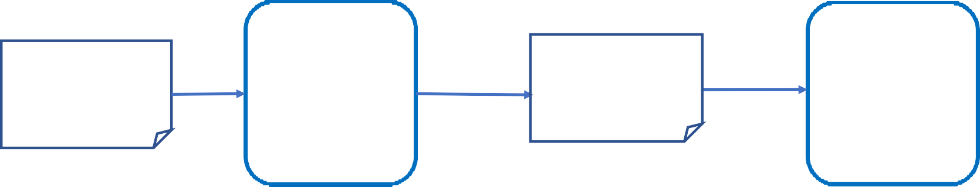
Chapitre 1: Rappel sur la programmation en
Mode de fonctionnement : entre interprétation, byte code et interactivité
Python est un langage interprété, son code n’est pas directement transformé en langage machine, mais exécuté ligne par ligne par un programme appelé interpréteur Python.
Étapes d’exécution:
- L’interpréteur ne lit pas directement le code source. Il le compile d’abord en bytecode,
- Le bytecode est ensuite interprété ligne par ligne par la Python Virtual Machine (PVM)
Python interpreter (virtual machine)
program.py (source)
Python compiler
program.pyc (bytecode)

Slide 5
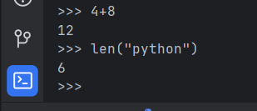
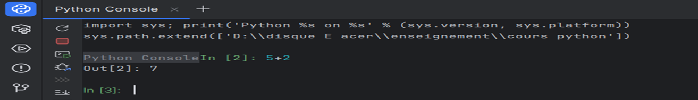
Chapitre 1: Rappel sur la programmation en
Mode d’Utilisation de Python
Mode interactif (REPL) REPL = Read – Evaluate – Print – Loop. Il permet d’écrire des instructions Python une par une et de voir le résultat immédiatement. On y accède en tapant python ou python3 dans le terminal, ou via une console Python intégrée (dans PyCharm, VS Code, IDLE, etc.). Idéal pour tester du code rapidement.
Mode script (ou fichier)On écrit un programme complet dans un fichier .py.Pour l’exécuter :soit via le terminal → python mon_programme.py soit via le mode “run” dans un IDE (PyCharm, VS Code, IDLE…).Ce mode est utilisé pour les programmes plus longs et organisés.
Console / Terminal: Le terminal est l’outil qui permet d’interagir avec le système via des commandes texte. Il sert à lancer Python, naviguer entre les dossiers et exécuter des scripts (python fichier.py).Dans les IDE, la console intégrée joue le même rôle, mais de façon plus pratique.

Slide 6
Chapitre 1: Rappel sur la programmation en
Structure générale d’un programme Python / structure d’un programme C++
#include<file_name_1> #include<file_name_2>
… #include<file_name_n> main()
{
declarations
import module_name_1
import module_name_2
…
import module_name_n
Fichiers
Modules
Importés
(librairies)
header (fichiers d’entêtes)
instructions
Code
Code
instructions
}

Slide 7
2. Variables
Chapitre 1: Rappel sur la programmation en
Les variables sont créées dynamiquement dès qu’elles se voient attribuer une valeur.
Il n’est pas nécessaires de déclarer les variables
Les variables sont définies par l’opérateur d’affectation « = »
Les noms de variables doivent respecter quelques règles simples :
Un nom de variable est une séquence de lettres (a → z , A → Z) et de chiffres
(0 → 9).
Un nom de variable doit commencer par une lettre.
Le caractère “_“ est autorisé.
Les lettres accentuées, les cédilles, les espaces, les caractères spéciaux tels que $, #, @, etc. sont interdits.
La casse est significative (les caractères majuscules et minuscules sont distingués).

Slide 8
2. Variables
Chapitre 1: Rappel sur la programmation en
Un type est automatiquement
Affecté à chaque variable en
fonction de sa valeur.
Dans l’exemple donné, les variables auront les types suivants :
Type (Python) | Description | Value examples
int | Integer | 0, 5, -1
float | Real | 1.5, 3.14,
bool | Boolean | True, False
complex | complex | 2+5j
str | String | “a”, “hello”
int float bool
complex str
a = 3
b = 1.5
c = True
d = 2 + 4j
e = "hello"

Slide 9
2. Variables
Chapitre 1: Rappel sur la programmation en
On obtient le type de la variable par la fonction type()
a = 3 print(type(a)) b = 1.5
print(type(b)) c = True print(type(c)) d = 2+4j print(type(d)) e = "hello" print(type(e))
<class 'int'>
<class 'float'>
<class 'bool'>
<class 'complex'>
<class 'str'>

Slide 10
3. Opérations de base
Chapitre 1: Rappel sur la programmation en
Affectation
Entrée des données
Sortie des résultats

Slide 11
a. Instructions d’affectation
Chapitre 1: Rappel sur la programmation en
3. Opérations de base
L'instruction d’affectation permet d'attribuer une valeur (non définitive) a une variable déclarée.
L’affectation s’effectue en utilisant le symbole ( = ).
On peur affecter a une variable le contenu d'une autre variable
Exercice :
écrire un algorithme permettant d’échanger les valeurs de deux variables a et b, et ce quel que soit leur contenu préalable.
a= 5
b=4
a= b

Slide 12
3. Opérations de base
Chapitre 1: Rappel sur la programmation en
b. Entrée des données
La fonction input() permet de demander une saisie à l’utilisateur pendant son exécution.
C’est un outil fondamental pour créer des programmes interactifs.
Fonctionnement:
Lorsque input() est appelée, le programme s’arrête et attend que l’utilisateur tape quelque chose au
clavier.
La saisie se termine quand l’utilisateur appuie sur la touche Enter.
Le résultat est toujours retourné sous forme de chaîne de caractères (str) — même si l’utilisateur entre un
nombre.
x = int(input("donner un nombre:"))

Slide 13
3. Opérations de base
Chapitre 1: Rappel sur la programmation en
c. Sorties des résultats
La fonction print() – permet d’afficher du texte et des données
C’est l’outil principal pour :
Montrer des résultats,
Déboguer un programme,
Communiquer avec l’utilisateur.
Exemples
La fonction print() permet d’afficher du contenu dans la console (ou le terminal).
expressions | significations
print(x) | affiche la valeur de x
print( "bonjour " ) | affiche l’expression bonjour sur l’écran
print("resultats « ,x,y ) | affiche l’expression resultat et les valeurs de x et y

Slide 14
Exemple d’un programme python
Chapitre 1: Rappel sur la programmation en
Input functions
a = int(input())
b = int(input()) # compute the sum s = a+b
print(s)
input() utiliser pour lire les données saisies par l’utilisateur
Dans cet exemple on a deux variables à lire puis on affiche leur somme.

Slide 15
Exemple d’un programme Python
Chapitre 1: Rappel sur la programmation en
La fonction int() est utilisé pour convertir la variable lu en entier,.
Fonction de conversion
Le texte précédé par # est un commentaire.
a = int(input())
b = int(input()) # compute the sum s = a+b
print(s)
commentaire
Un commentaire fournit des informations supplémentaires afin de rendre le programme plus clair ou plus compréhensible.
Le commentaire est ignoré par le compilateur.

Slide 16
Exemple d’un programme Python
Chapitre 1: Rappel sur la programmation en
a = int(input())
b = int(input()) # compute the sum s = a+b
print(s)
Une instruction d’affectation permet de calculer la somme a + b et de stocker le résultat dans la variable s.
Instruction d’affectation
Output command
La fonction print() affiche la variable s sur l’écran

Slide 17
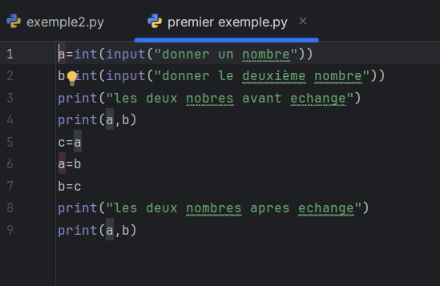
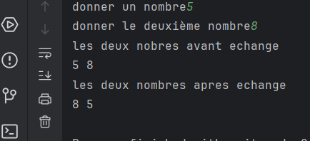
Solution d‘exercice d’échange entre deux variables
Chapitre 1: Rappel sur la programmation en
Exécution

Slide 18
4. Expressions Arithmétiques
Chapitre 1: Rappel sur la programmation en
Opérateur | Désignation | Exemple | Description
+ | addition | a + b | a plus b
- | subtraction | a - b | soustraire b de a
* | multiplication | a * b | multiplier a et b
/ | division | a / b | diviser a par b
// | division entière | a // b | renvoyer la partie entière de la division
% | modulo | a % b | le reste de la division entière

Slide 19
5. Expressions logiques (Booléennes)
Chapitre 1: Rappel sur la programmation en
opérateur | Désignation | Exemple | Description
== | égalité | a == b | Vrai si a et b sont égaux
!= | inégalité | a != b | Vrai si a et b sont différent
> | Strictement supérieur | a > b | Vrai si a est strictement supérieur à b
>= | supérieur | a >= b | Vrai si a est supérieur ou égal à b
< | Strictement inférieur | a < b | Vrai si a est strictement inférieur à b
<= | inférieur | a <= b | Vrai si a est inférieur ou égal à b
&& | Et logique | a and b | Vrai si a est vrai et b est vrai
|| | Ou logique | a or b | Vrai si a est vrai ou b est vrai
! | négation | not(a) | Vrai si a est faux

Slide 20
6. Les instructions de contrôle
Chapitre 1: Rappel sur la programmation en
Instructions conditionnelles
Instructions répétitives

Slide 21
5. Les instructions de contrôle
Indentation générale
Chapitre 1: Rappel sur la programmation en
Bloc 1
Ligne d’en-tête:
Bloc 2
Ligne d’en-tête:
Bloc 3
…
Bloc 2 (suite)
…
Bloc 1 (suite)
…
L’indentation (les espaces au début des lignes) est obligatoire en Python.
Elle remplace les accolades utilisées dans d’autres langages (comme C ++ou Java).
Elle sert à délimiter les blocs de code (boucles, fonctions, conditions, etc.).
Une mauvaise indentation provoque une erreur d’exécution.

Slide 22
6. Les instructions de contrôle
Chapitre 1: Rappel sur la programmation en
a. Les instructions conditionnelles
Syntaxe
if condition:
Bloc1 d’instructions
Exemple :
if x > 0:
print (" Nombre Positif " )
Signification
Si la condition est vraie le bloc 1 est exécuté

Slide 23
6. Les instructions de contrôle
Chapitre 1: Rappel sur la programmation en
a. Les instructions conditionnelles
Syntaxe
if condition:
Block d’instructions1
else:
Block d’instructions2
Exemple :
if (a > 0):
print(" Nombre positif")
else:
print(" Nombre négatif ")
Signification
Si la condition est vraie le bloc 1 est exécuté
Sinon c’est le bloc 2 qui sera exécuté

Slide 24
Exemple : trouver le maximum entre deux nombres saisis
Chapitre 1: Rappel sur la programmation en
print("Provide two numers:") x = int(input())
y = int(input()) if x>y:
m = x else:
m = y
print("The maximum is:", m)

Slide 25
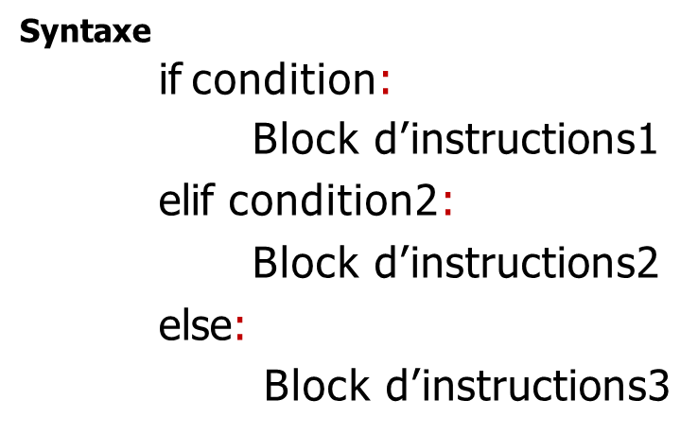
5. Les instructions de contrôle
Chapitre 1: Rappel sur la programmation en
a. Les instructions conditionnelles
Dans le cas des if imbriqués, on utilise elif au lieu de else if
Exemple : afficher le signe d’un entier (positif/négatif/null).
x=input(" Donnez la valeur de x: ") if int(x) > 0:
print (" Le nombre est positif ") elif int(x)<0:
print (" Le nombre est négatif ")
else:
print (" Nombre est nul ")

Slide 26
6. Les instructions de contrôle
Chapitre 1: Rappel sur la programmation en
b. Les instructions de répétitions (boucle)
Elle permet de répéter plusieurs fois une suite d’instructions (bloc)
Boucle for (nombre de répétitions connu)
for var in range(exp1, exp2, exp3): bloc d’instructions
Exemple 1:
# Un seul paramètre
for i in range(5):
Syntaxe:
print(i)
# Deux paramètres for i in range(3, 6):
print(i)
# Trois paramètres for i in range(4, 10, 2):
print(i)
Résultat = 0 1 2 3 4
var : variable
exp1: initialisation
exp2: critère d’arrêt
exp3: pas de modification
Résultat = 3 4 5
Résultat = 4 6 8

Slide 27

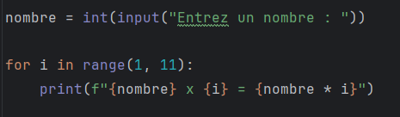
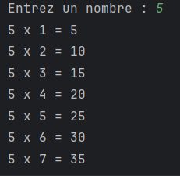
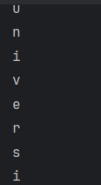
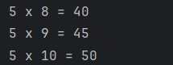

6. Les instructions de contrôle
Chapitre 1: Rappel sur la programmation en
b. Les instructions de répétitions (boucle)
Exemple 2:
Boucle for (nombre de répétitions connu)
Exemple 3:
Création de la table de multiplication d’un entier saisie
exécution

Slide 28
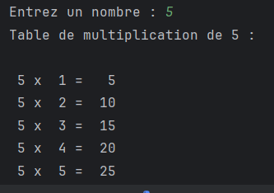
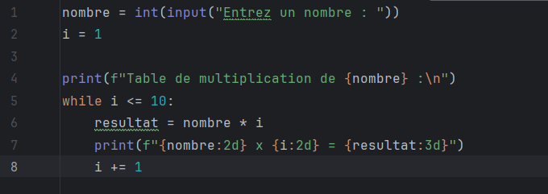
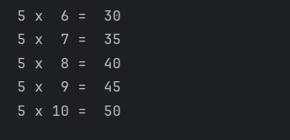
6. Les instructions de contrôle
Chapitre 1: Rappel sur la programmation en
b. Les instructions de répétitions (boucle)
Nombre de répétition inconnue
Boucle « while »
Syntaxe:
while condition:
Bloc d’instructions
Exemple: donner la table de multiplication d’ un nombre saisie

Slide 29
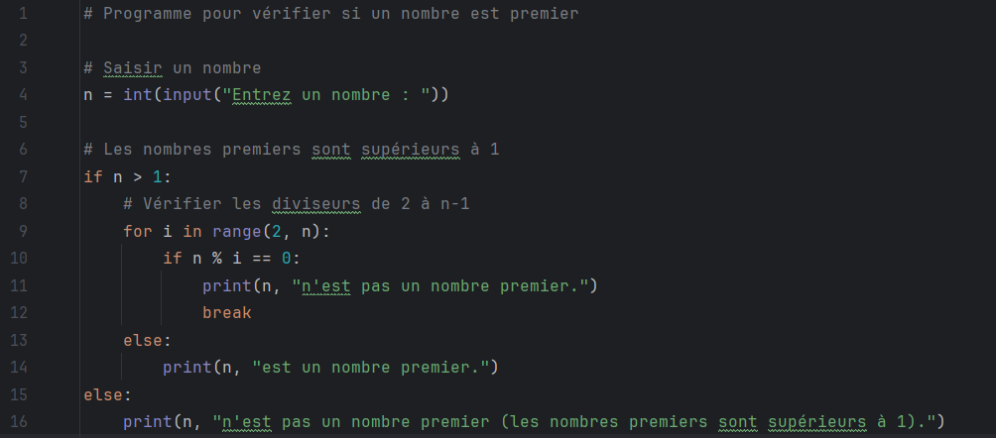

Chapitre 1: Rappel sur la programmation en
6. Les instructions de contrôle
Exercice : programme qui détermine si un nombre est premier ou non
Exécution:

Slide 30

Chapitre 1: Rappel sur la programmation en
Modules

Slide 31
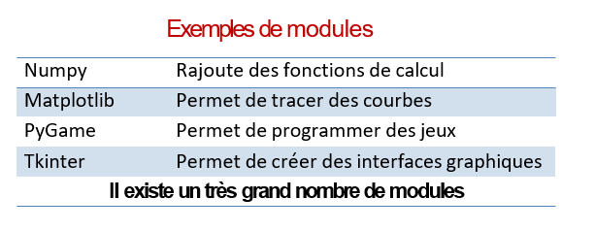
Chapitre 1: Rappel sur la programmation en
7. Les Modules (librairies)
Python permet de diviser un programme en modules réutilisables dans d’autres programmes. Il inclut une bibliothèque standard composée de nombreux modules intégrés (pour gérer les fichiers, les calculs mathématiques, etc.).
Il est possible d’ajouter des nouvelles fonctions à Python en important des modules
Pour utiliser un module :
import Nom_Du_Module
À placer au début du programme

Slide 32
7. Les Modules (librairies)
Chapitre 1: Rappel sur la programmation en
L’importation de la librairie se fait à travers l’instruction
import nom_librairie
Pour importer une fonction précise de la librairie
from nom_librairie import nom_fonction
Fonctions contenues dans la bibliothèques math
Python | mathématique
math.pi | π
math.factorial(n) | n!
math.fabs(x) | |x|
math.exp(x) | _{e}x
math.log(x) | Ln(x)
math.log10(x) | Log10(x)
math.sqrt(x) | √x
math.cos(x) | cos(x)
math.sin(x) | sin(x)

Slide 33
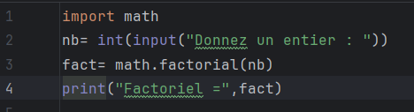
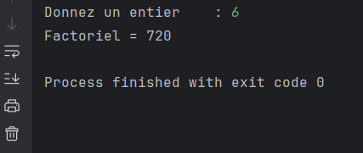
Exemple sur l’utilisation du module math:
Chapitre 1: Rappel sur la programmation en
Ecrire un programme qui calcule le factoriel d’un nombre lu au clavier
Programme: exécution:

Slide 34


Chapitre 1: Rappel sur la programmation en
7. Les Modules (librairies)
NumPy
permet d’effectuer des calculs numériques avec Python. Elle introduit une gestion facilitée des tableaux de nombres.
import numpy as np
Matplotlib
destinée à tracer et visualiser des données sous formes de graphiques.
from matplotlib import pyplot

Slide 35

7. Les Modules (librairies)
Scikit-learn
destinée à l'apprentissage automatique.
Elle comporte divers algorithmes tels que machine à vecteurs de support, k-voisins, RNA, Kmeans,…
from sklearn import…

Slide 36
7. Les Modules (librairies)
Matplotlib
Le module le plus utilise pour le graphisme dans Pyhton est Matplotlib.
les fonctions les plus utilisées de cette bibliothèque sont:
• plot() • axis()
• grid() • show()
• title() • xlabel()
• subplot() • ylabel()
• legend()
Pour pouvoir les utiliser, il suffit d’importer toute la bibliothèque par l’instruction:
import matplot.pyplot as plt

Slide 37
7. Les Modules (librairies)
Matplotlib
Exemple: Tracer x en fonction de y. On peut supposer que x représente une série
temporelle et que y correspond à la température en degrés Celsius

Slide 38
Chapitre 1: Rappel sur la programmation en
Chaines de caractères

Slide 39
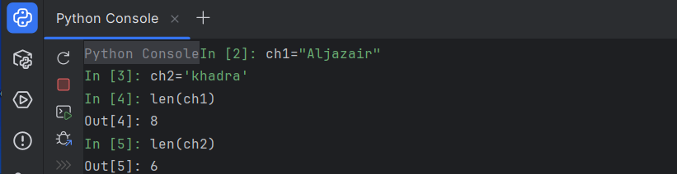
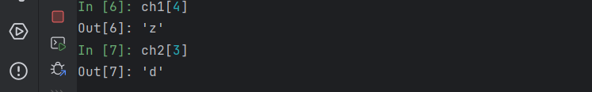
8. Strings (Chaines de caractères)
Chapitre 1: Rappel sur la programmation en
Une chaine de caractère est un ensemble ordonné de caractères.
Ces caractères peuvent êtres des lettres, des nombres, des signes de ponctuations, des symboles,….
En python, la chaine est donnée entre une paire de guillemets « »ou paire d’apostrophes’ ‘:
Une chaîne de caractères peut être vue comme un tableau de caractères.
Chaque élément est une chaîne contenant un seul caractère.
L’indice du premier caractère d’une chaîne ch est 0, et l’indice du dernier élément est len(ch) - 1.
La taille de la chaine est donnée par la fonction « len »

Slide 40
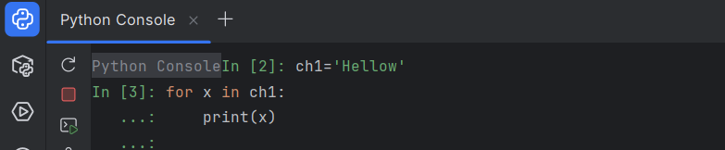
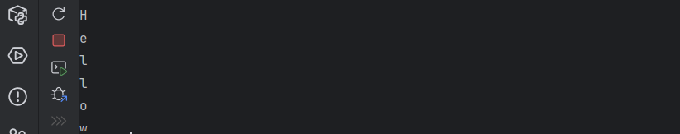
8. Strings (Chaines de caractères)
Chapitre 1: Rappel sur la programmation en
Manipulation de chaines
Concaténation de chaines: réalisée par l’opérateur « + »
Répétition de chaines: réalisée par l’opérateur de multiplication « * »
Boucle et chaine: on peut parcourir les caractères d’une chaine par une boucle

Slide 41
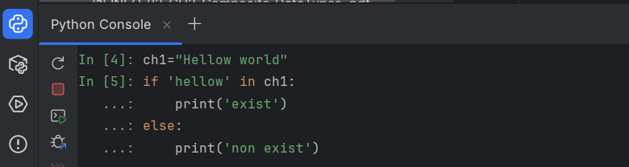
8. Strings (Chaines de caractères)
Chapitre 1: Rappel sur la programmation en
Manipulation de chaines
Vérification de la présence d’une sous chaine dans une chaine: l’opération est réalisée par l’opérateur in (on peut aussi vérifier par l’opérateur « not in »)
Le mot ‘hellow ‘ avec h en miniscule n’existe pas dans ch1 car python fait la différence entre majuscule et miniscule (dans ch1 on a ‘Hellow’ H en majuscule)

Slide 42
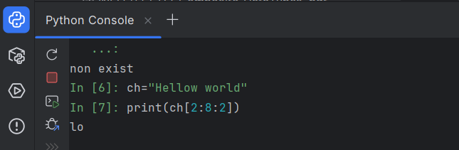
8. Strings (Chaines de caractères)
Chapitre 1: Rappel sur la programmation en
Découpage de chaîne (String Slicing)
Le slicing permet d’extraire une partie d’une chaîne de caractères en utilisant la syntaxe suivante :
Exemple:
Explication:
[2:8:2] signifie : 2→ commencer à l’indice 2 → caractère 'l‘
8 → s’arrêter avant l’indice 8 → donc on s’arrête à l’indice 7
2 → prendre un caractère sur deux
Le résultat alors est:
sous_chaine = chaine[debut:fin:pas]
debut : indice du premier caractère à inclure (par défaut 0)
fin : indice du premier caractère à exclure
Pas :
H e l l o w w o r l d
0 1 2 3 4 5 6 7 8 9 10 11
Les caractères d’indices : 2, 4, 6
correspondants : 'l', 'o', ' '

Slide 43
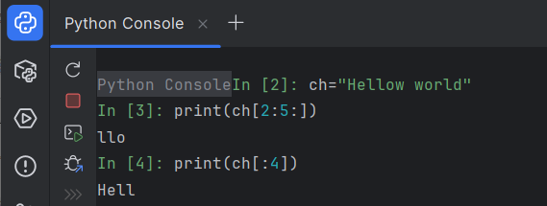

8. Strings (Chaines de caractères)
Chapitre 1: Rappel sur la programmation en
Découpage de chaîne (String Slicing)
La présence des trois paramètres du slicing n’est pas obligatoire:
- Si le pas n’est indiqué, cela signifie qu’il est égal à 1.
- Si l’indice de début n’est indiqué, la découpe commence à la position 0.
- Si l’indice de fin n’est pas indiqué, la découpe se poursuit jusqu’à la fin de la chaîne

Slide 44
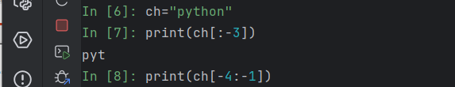
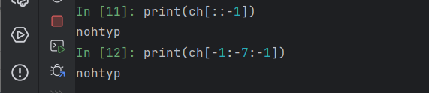
8. Strings (Chaines de caractères)
Chapitre 1: Rappel sur la programmation en
Indexation négative
En Python, l’indexation négative (negative indexing) permet d’accéder aux caractères en partant de la fin d’une chaîne,
Pour inverser la chaine en utilisant le découpage négative:
caractère P y t h o n
Indice positif 0 1 2 3 4 5
Indice négatif -6 -5 -4 -3 -2 -1

Slide 45
8. Strings (Chaines de caractères)
Chapitre 1: Rappel sur la programmation en
Méthodes de la classe string
Méthode | Description | Exemple | Résultat
upper() | Convertit toute la chaîne en majuscules | "python".upper() | 'PYTHON'
lower() | Convertit toute la chaîne en minuscules | "PyThOn".lower() | 'python'
capitalize() | Met la première lettre en majuscule et le reste en minuscule | "hello world".capitalize() | 'Hello world'
strip() | Supprime les espaces au début et à la fin | " hello ".strip() | 'hello'
replace(old, new) | Remplace une sous-chaîne par une autre | "hello world".replace("world", "Python") | 'hello Python'
split(sep) | Coupe la chaîne en liste selon un séparateur | "a,b,c".split(",") | ['a', 'b', 'c']
find(sub) | Renvoie l’indice de la première occurrence d’une sous-chaîne (ou -1 si absente) | "hello".find("e") | 1
join(iterable) | Assemble les éléments d’une liste en une seule chaîne | "-".join(['a', 'b', 'c']) | 'a-b-c'
startswith(prefix) / endswith(suffix) | Vérifie si la chaîne commence ou se termine par une sous-chaîne donnée | "Python".startswith("Py")/ "Python".endswith("on") | TrueTrue

Slide 46
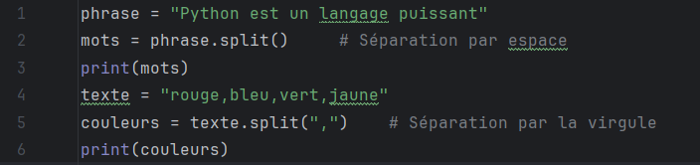
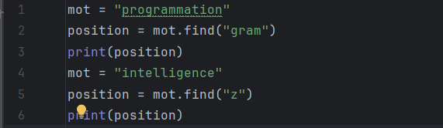
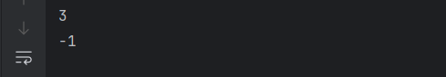
8. Strings (Chaines de caractères)
Chapitre 1: Rappel sur la programmation en
Méthodes de la classe string
Exemple 1: utilisation de la fonction split (Cette méthode découpe une chaîne de caractères en une liste selon un séparateur donné (par défaut, l’espace " ").
Exécution:
Exemple 2: utilisation de la fonction find (Cette méthode cherche la position (indice) d’une sous-chaîne dans une chaîne. Si la sous-chaîne n’existe pas, elle retourne -1.)
Exécution:

Slide 47
Chapitre 1: Rappel sur la programmation en
Listes

Slide 48
9. Listes
Chapitre 1: Rappel sur la programmation en
Une liste est une structure ordonnée de données qui contient une série de valeurs
Une liste est déclarée par une série de valeurs séparées par des virgules, et le tout encadré par des crochets.
La liste contient des valeurs de type différent (par exemple entier et chaîne de caractères),
Exemples:
>>> animaux = ['girafe','tigre','singe','souris']
>>> tailles = [5, 2.5, 1.75, 0.15]
>>> mixte = ['girafe', 5, 'souris', 0.15]
>>> animaux
['girafe', 'tigre', 'singe', 'souris']
>>> tailles
[5, 2.5, 1.75, 0.15]
>>> mixte
['girafe', 5, 'souris', 0.15]

Slide 49
9. Listes
Chapitre 1: Rappel sur la programmation en
l1 = [] #liste vide
l2 = ['elephant', 'snake', 'cat', 'mouse'] l3 = [1,10,5]
l4 = ['orange', 10,'apple', 5, 2.3]
print(len(l1), len(l2), len(l3), len(l4))
print(type(l1), type(l2), type(l3), type(l4))
0 4 3 5
<class 'list'> <class 'list'> <class 'list'> <class 'list'>

Slide 50
9. Listes
Chapitre 1: Rappel sur la programmation en
Accès aux éléments de la liste
La liste est ordonnée, ses indices commencent de 0 à n-1 avec n désigne la dimension de la liste
n est donné par la fonction len/ len(liste)=n
l = ['elephant', 'snake', 'cat', 'mouse'] print (l[0])
l2 = [1,10,5]
print (l2[1])
l3 = ['orange', 10,'apple', 5, 2.3] print (l3[4])
elephant 10
2.3

Slide 51
9. Listes
Chapitre 1: Rappel sur la programmation en
Accès aux éléments de la liste
La liste est indexée par des nombres positif ou négatifs désignant l’indice de chaque élément.
Les indices commencent de 0 à n-1 avec n désigne la dimension de la liste
n est donné par la fonction len/ len(liste)=n
Exemple1:
liste : ['girafe', 'tigre', 'singe', 'souris']
indice positif : 0 1 2 3
indice négatif : -4 -3 -2 -1
Exemple2:
liste : [ 'A', 'C', 'D', 'E', 'F', 'G', 'H', 'I', 'K', 'L']
indice positif : 0 1 2 3 4 5 6 7 8 9
indice negatif : -10 -9 -8 -7 -6 -5 -4 -3 - 2 -1

Slide 52
9. Listes
Chapitre 1: Rappel sur la programmation en
Opération sur les listes
les listes supportent l’opérateur + de concaténation, ainsi que l’opérateur * pour la duplication :
Copie et comparaison
>>> lis1 = ['girafe','tigre']
>>> lis2 = ['singe','souris']
>>> lis1 + lis2
['girafe', 'tigre', 'singe', 'souris']
>>> lis1 * 3
['girafe', 'tigre', 'girafe', 'tigre', 'girafe', 'tigre']
Opération | Exemple | Résultat
Copie | L2 = L.copy() | nouvelle liste
Égalité | L1 == L2 | compare les valeurs
Identité | L1 is L2 | compare les adresses mémoire

Slide 53
9. Listes
Chapitre 1: Rappel sur la programmation en
Méthodes sur les listes
Méthode | Description
L.count(x) | retourne le nombre d’occurrence dans L
L.index(x) | retourne le premier indice de x
L.remove(x) | enlève de la liste l’élément équivalent à x
L.pop(i) | enlève l’élément d’indice i
L.sort() | trie les éléments de la liste
L.insert(i, x) | insert la valeur x à l’indice i
L.append(x) | ajoute x à la fin de la liste L
L.extend(L2) | ajoute les éléments de la liste L2 à L

Slide 54
9. Listes
Chapitre 1: Rappel sur la programmation en
Création de copies de liste:
Par affectation simple: les deux listes pointent dans ce cas vers la même zone mémoire.
Si L2 est modifiée, L1 sera aussi modifiée.
exemple:
Par la méthode copy : crée une nouvelle liste indépendante (copie superficielle). Modifier liste2 n’affectera
pas liste1.
exemple:
- Si la liste contient des sous-listes, ces sous-éléments ne sont pas copiés, ils restent partagés entre les deux
Par la méthode deepcopy: chaque sous liste à sa propre case mémoire ce qui n’est pas possible avec copy()
L1 = [1, 2, 3]
L2 = L1
L2.append(4)
print(L1)
L1=[1,2,3,4]
L1 = [1, 2, 3]
L2 = L1.copy()
L2.append(4)
print(L1)
L1=[1,2,3]
import copy
liste1 = [[1, 2], [3, 4]]
liste2 = copy.deepcopy(liste1)
liste2[0].append(9)
print(liste1)
print(liste2)
[[1, 2], [3, 4]]
[[1, 2, 9], [3, 4]]

Slide 55
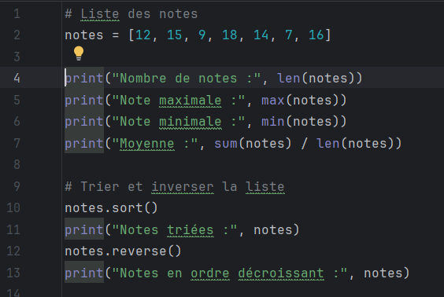
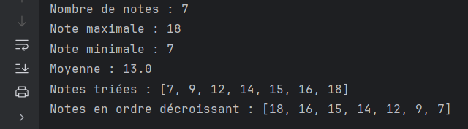
9. Listes
Chapitre 1: Rappel sur la programmation en
Exemple 1: analyser les notes des étudiants

Slide 56
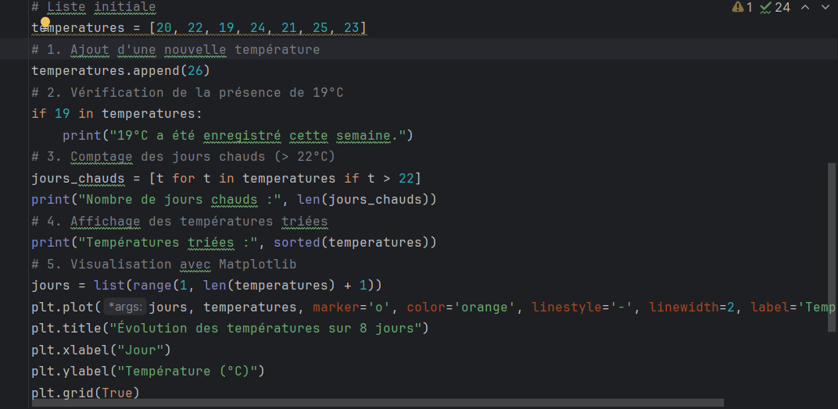

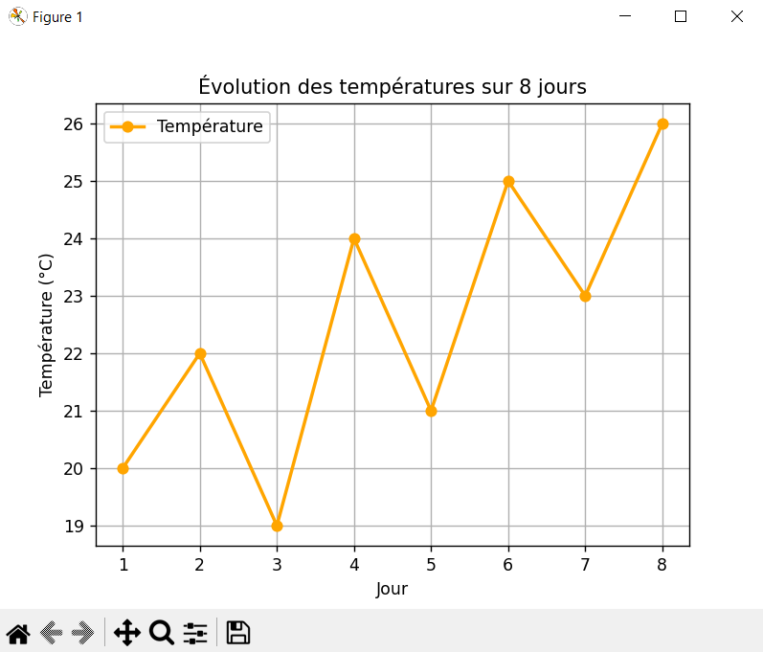
9. Listes
Chapitre 1: Rappel sur la programmation en
Exemple 2: cet exercice permet de manipuler plusieurs opérations sur les listes (ajout, tri, recherche, compréhension de liste, etc.) et d’afficher un graphique pour illustrer les résultats.

Slide 57
Chapitre 1: Rappel sur la programmation en
Tuples

Slide 58
10. Tuples
Chapitre 1: Rappel sur la programmation en
Définition: Un tuple est une collection ordonnée et immuable d’éléments. Il est similaire à une liste, mais on ne peut pas le modifier (pas d’ajout, suppression ou remplacement après création).
Création: on utilise les parenthèses pour la création des tuples, ses éléments sont séparés par des virgules. On peut créer même sans utiliser les parenthèses.
Propriétés principales
Ordonné → on peut accéder aux éléments par index (t[0], t[-1])
Immuable → on ne peut pas le modifier
Peut contenir différents types de données
Plus rapide et plus sûr qu’une liste pour des données constantes
Utilisation
Stocker des constantes physiques ou des paramètres de systèmes.
Retourner plusieurs valeurs depuis une fonction.
Servir de clé dans un dictionnaire (car immuable)
t1 = (1, 2, 3)
t2 = ("A", "B", "C")
t3 = (1, "Texte", 3.5, True)
t4 = (10,) # tuple à un seul élément (il faut mettre la virgule)
t5 = 20, 9.4, ′S′

Slide 59
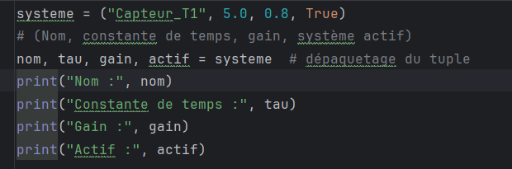
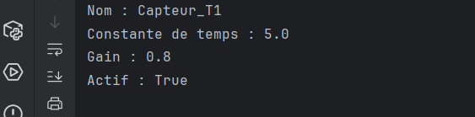
10. Tuples
Chapitre 1: Rappel sur la programmation en
Exemple : Tuple représentant les caractéristiques d’un système de régulation, un capteur avec ses différents caractéristiques chaque élément a un rôle précis, et comme ils ne changent pas, le tuple est parfait.

Slide 60
10. Tuples
Chapitre 1: Rappel sur la programmation en
Opérations sur les tuples
Opération | Exemple | Résultat
Indexation | t[i] | Valeur de l’élément i
Tranche | t[m:n] | extrait les éléments de t[m] jusqu’à t[n-1].
Concaténation | t1+ t2 | tuple contenant les éléments de t1 suivie ceux de t2
Duplication | t* n | tuple contenant les éléments de t répétés n fois de suite
Appartenance | x in t | True si x est contenue dans t
Longueur | len(t) | La taille(le nombre d’éléments) de t
Comptage | t.count(x) | Le nombre d’occurrences de x dans t
Recherche d’index | t.index(x) | Position de l’élément x

Slide 61
10. Tuples
Chapitre 1: Rappel sur la programmation en
Opérations sur les tuples:
Opération (tranches) de tuples (slicing)
Exemple: t = (10, 20, 30, 40, 50, 60)
Indices positifs 0 1 2 3 4 5
Indices négatifs -6 -5 -4 -3 -2 -1
t[début : fin : pas]
start = index de départ (inclus)
stop = index de fin (exclu)
step = pas (optionnel)
Expression | Résultat | Explication
t[-3:] | (40, 50, 60) | Les 3 derniers éléments
t[:-2] | (10, 20, 30, 40) | Tout sauf les 2 derniers
t[-5:-2] | (20, 30, 40) | De l’élément d’index -5 (20) à -3 inclus (40)
t[::-1] | (60, 50, 40, 30, 20, 10) | Tuple inversé (pas = -1)
t[-4::-1] | (30, 20, 10) | À partir de 30 vers le début, en sens inverse

Slide 62
10. Tuples
Chapitre 1: Rappel sur la programmation en
Exercice d’application: à l’aide d’un tuple de températures horaires (15, 17, ..., 18) et en utilisant le slicing , extrait:
(1) les trois derniers relevés avec t[-3:],
(2) les températures du matin (indices 0 à 5),
(3) celles de l’après-midi (indices 6 à 11) ; puis on trace les trois séries

Slide 63
Chapitre 1: Rappel sur la programmation en
Ensembles (Sets)

Slide 64
11. Ensembles (sets)
Chapitre 1: Rappel sur la programmation en
Un ensemble (set) est une collection de données de différents types, non ordonnée, non indexée et sans doublons.
Il est très utile pour manipuler des données uniques ou effectuer des opérations d’ensemble comme l’union, l’intersection, etc.
Création d’un set: deux manières existent, soit par les accolades ou en utilisant le mot set
Exemple1:
A = {1, 2, 3, 4}
B = set([3, 4, 5, 6])
# empty set s1 = set()
# set of strings
s2 = {'elephant', 'snake', 'cat', 'mouse'}
# set of numbers
s3 = {1,10,5}
# set of mixed types
s4 = {'orange', 10,'apple', 5, 2.3}
print(len(s1), len(s2), len(s3))
print(type(s1), type(s2), type(s3))
0 4 3
<class 'set'> <class 'set'> <class 'set'>

Slide 65
11. Ensembles (sets)
Chapitre 1: Rappel sur la programmation en
Principales opérations
Opération | Symbole / Fonction | Exemple | Résultat
Union | | | ou.union()
Intersection | & ou .intersection() | A & B | {3,4}
Différence | - ou .difference() | A - B | {1,2}
Différence symétrique | ^ ou .symmetric_difference() | A ^ B | {1,2,5,6}
Appartenance | in / not in | 3 in A | True
Sous-ensemble | .issubset() | {1,2}.issubset(A) | True
Sur-ensemble | .issuperset() | A.issuperset({1,2}) | True

Slide 66
11. Ensembles (sets)
Chapitre 1: Rappel sur la programmation en
Principales opérations
Opération: union
Opération: différence symétrique
La différence symétrique entre deux ensembles A et B contient les éléments qui sont dans l’un OU dans l’autre, mais pas dans les deux.
A = {1, 2, 3}
B = {3, 4, 5}
# Méthode 1 : opérateur |
U = A | B
print(U) # {1, 2, 3, 4, 5}
# Méthode 2 : méthode union()
U2 = A.union(B)
print(U2) # {1, 2, 3, 4, 5}
# Fusion in-place (modifie A)
A |= B
print(A) # {1, 2, 3, 4, 5}
capteur_A = {"Lundi", "Mardi", "Mercredi", "Jeudi"}
capteur_B = {"Mercredi", "Jeudi", "Vendredi", "Samedi"}
# Différence symétrique : jours exclusifs à un seul capteur
jours_exclusifs = capteur_A ^ capteur_B
print("Jours où un seul capteur fonctionne :", jours_exclusifs)
  Les doublons sont éliminés → l’élément 3 n’apparaît
  qu’une seule fois.
L’ordre n’est pas garanti (sets sont non ordonnés).
{'Lundi', 'Mardi', 'Vendredi', 'Samedi'}

Slide 67
11. Ensembles (sets)
Chapitre 1: Rappel sur la programmation en
Méthodes utiles
Méthode | Description
add(x) | Ajoute un élément
remove(x) | Supprime un élément (erreur si absent)
discard(x) | Supprime un élément sans erreur
clear() | Vide l’ensemble
copy() | Crée une copie
pop() | Supprime et retourne un élément aléatoire
len(s) | Donne le nombre d’éléments
set(list) | Convertit une liste en ensemble (supprime les doublons)

Slide 68
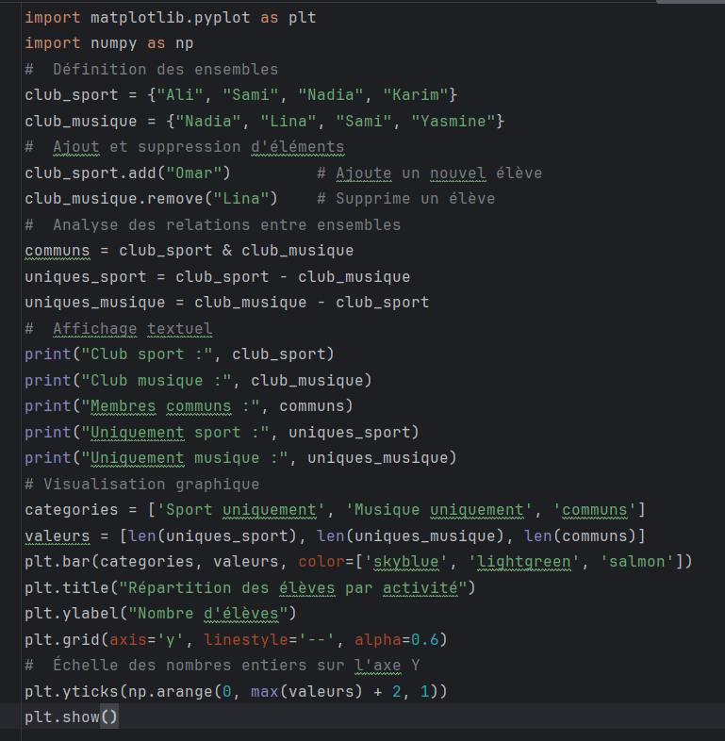
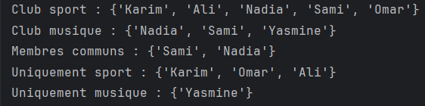
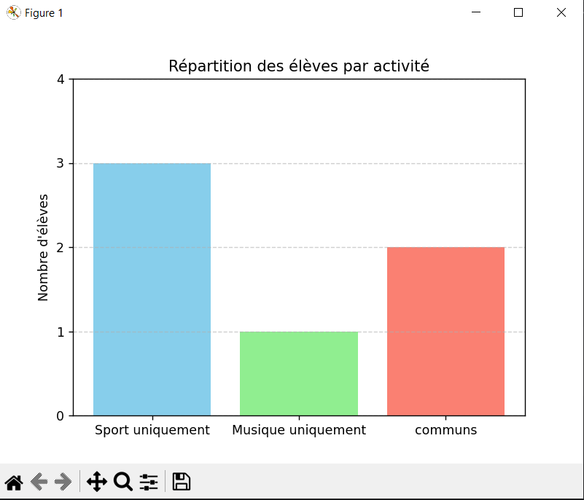
11. Ensembles (sets)
Chapitre 1: Rappel sur la programmation en
Exercice – Manipulation d’ensembles et visualisation
Utiliser les ensembles pour modéliser les membres de deux clubs d’élèves — sport et musique — et effectuer des opérations : ajout, suppression, intersection (élèves communs aux deux clubs) et différence (élèves exclusifs à chaque club). À partir de ces calculs, déterminer les groupes : uniquement sport, uniquement musique, les deux clubs, puis afficher leur répartition sur un graphique à échelle entière.
Exécution

Slide 69
Chapitre 1: Rappel sur la programmation en
Dictionnaires

Slide 70
12. Dictionnaires
Chapitre 1: Rappel sur la programmation en
Définition: Un dictionnaire est une structure de données non ordonnée qui stocke des paires clé–valeur. Chaque clé est unique et sert à accéder directement à sa valeur.
Création: on utilise les accolades pour la création des dictionnaires, ou le mot dict :
Exemple:
Avantages des dictionnaires:
Accès rapide aux données (par clé, sans parcours complet).
Structure souple : valeurs de tout type (nombres, listes, tuples, autres dicts).
Parfait pour modéliser des systèmes complexes (ex. plusieurs capteurs, paramètres dynamiques, utilisateurs, etc.).
d = {"clé1": valeur1, "clé2": valeur2}
ou
d = dict(clé1=valeur1, clé2=valeur2)
capteur = {"nom": "T1", "temperature": 25.4, "unite": "°C"}
ou
Capteur=dict(nom= "T1", ", "temperature"=25.4, "unite": "°C"

Slide 71
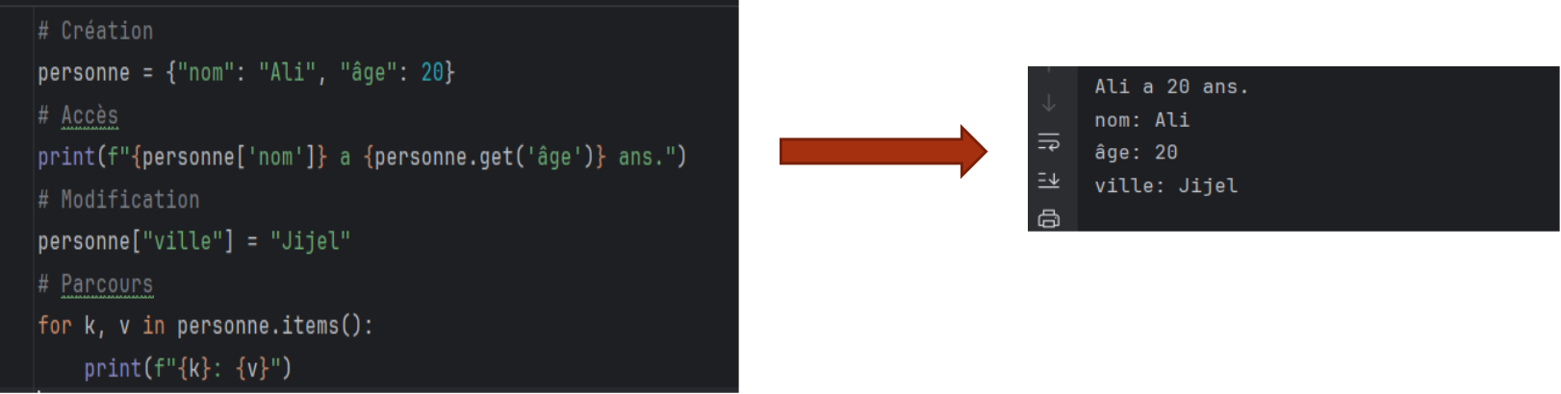
12. Dictionnaires
Chapitre 1: Rappel sur la programmation en
Accès à une valeur
Ajout / modification / suppression
Exemple:
print(d["clé1"])
d["nouvelle_clé"] = "valeur" # ajout
d["clé1"] = "nouvelle valeur" # modification
del d["clé2"] # suppression

Slide 72
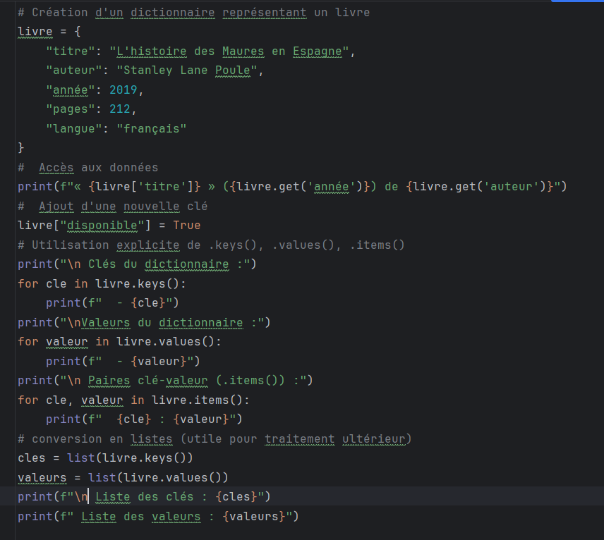
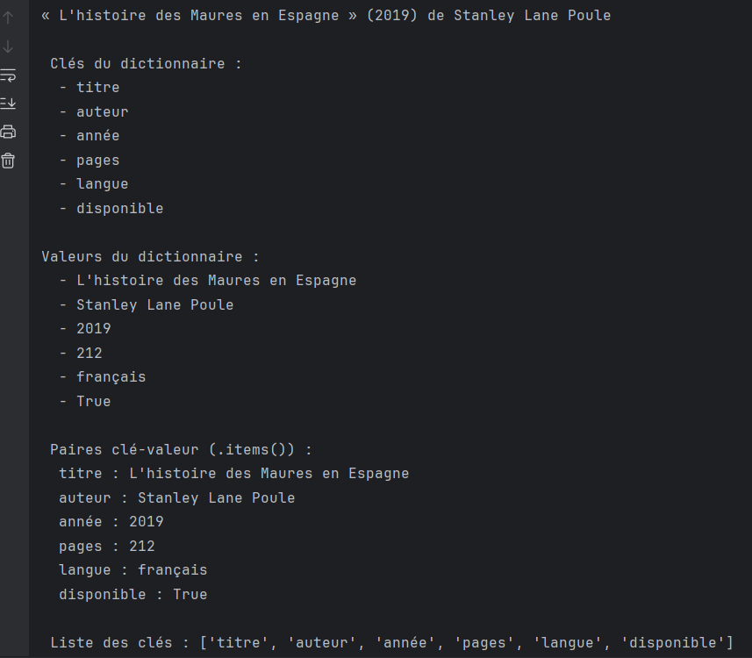
12. Dictionnaires
Chapitre 1: Rappel sur la programmation en
Parcourt d’un dictionnaire :
Exemple:
Exécution
Méthode | Utilisation | Résultat
d.keys() | Retourne les clés | dict_keys([...])
d.values() | Retourne les valeurs | dict_values([...])
d.items() | Retourne les paires (clé, valeur) | dict_items([...])

Slide 73
12. Dictionnaires
Chapitre 1: Rappel sur la programmation en
Méthodes utiles:
Méthode | Description | Exemple
get(cle, defaut) | Récupère une valeur sans erreur si la clé n’existe pas | d.get("x", 0)
update(d2) | Met à jour un dictionnaire avec un autre | d.update(d2)
pop(cle) | Supprime une clé et retourne sa valeur | d.pop("x")
copy() | Copie superficielle du dictionnaire | d2 = d.copy()
clear() | Vide complètement le dictionnaire | d.clear()

Slide 74
12. Dictionnaires
Chapitre 1: Rappel sur la programmation en
Méthodes utiles:
Exemple : Gestion des notes d’un étudiant avec les méthodes de dictionnaires
# Dictionnaire contenant les notes d'un étudiant
notes = {"math": 15, "physique": 14, "informatique": 16}
# Afficher toutes les matières et leurs notes
print("Liste des notes :")
for matiere, note in notes.items():
print(matiere, ":", note)
# Ajouter une nouvelle matière
notes["anglais"] = 13
# Modifier une note existante
notes["physique"] = 15
# Supprimer une matière
notes.pop("math")
# Afficher les clés et les valeurs séparément
print("\nMatières :", list(notes.keys()))
print("Notes :", list(notes.values()))
# Calculer la moyenne générale
moyenne = sum(notes.values()) / len(notes)
print("\nMoyenne générale :", round(moyenne, 2))
Liste des notes :
math : 15
physique : 14
informatique : 16
Matières : ['physique', 'informatique', 'anglais']
Notes : [15, 16, 13]
Moyenne générale : 14.67

Slide 75
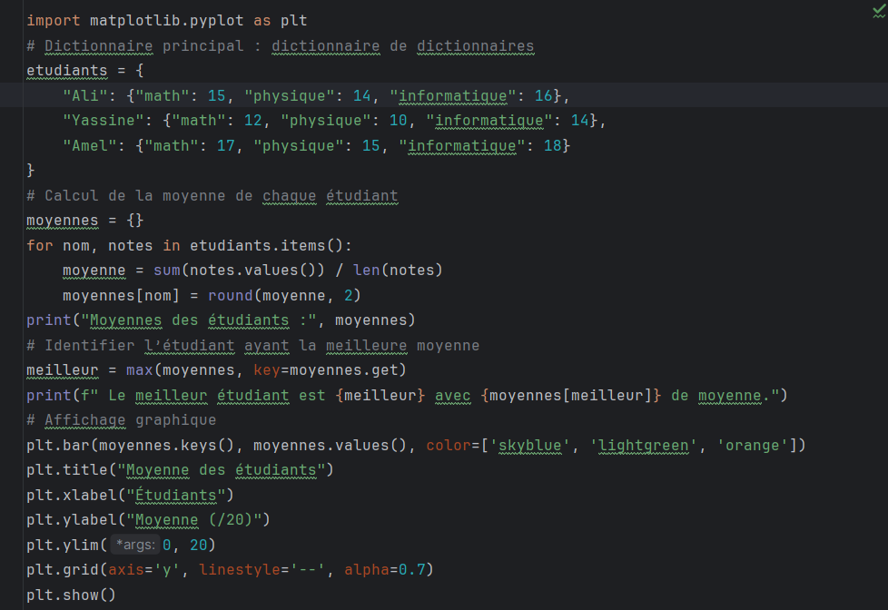
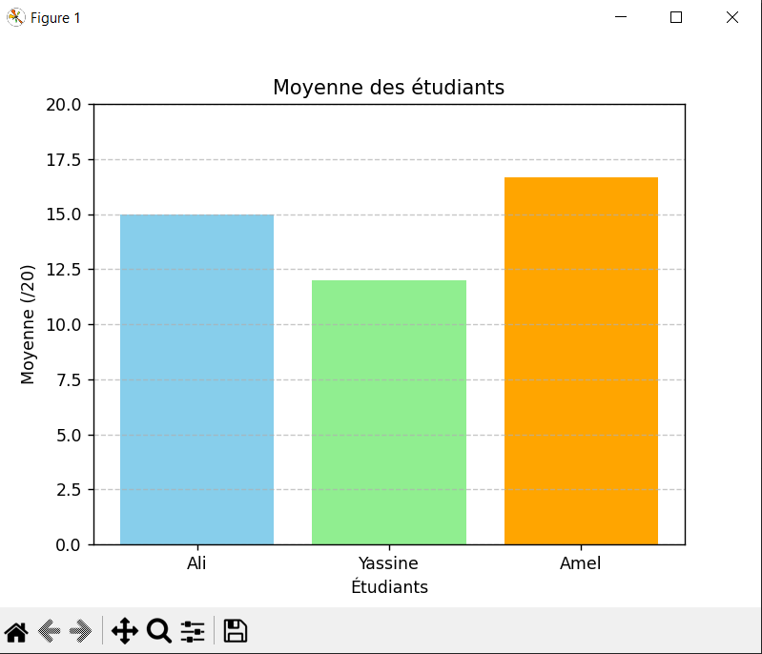
12. Dictionnaires
Chapitre 1: Rappel sur la programmation en
Méthodes utiles:
Exemple : Gestion des notes de plusieurs étudiants (utilisation d’un dictionnaire des dictionnaires)

Slide 76
Chapitre 1: Rappel sur la programmation en
Comparaison entre les différents types
Type | Syntaxe | Modifiable (mutable) | Ordonné | Éléments dupliqués | Type des éléments | Exemple | Opérations / Méthodes principales | Conversion possible
String (chaîne) | "texte" ou 'texte' | ❌ Non | ✅ Oui | ✅ Oui | caractères | "Python" | concaténation (+), slicing [ ], méthodes (upper(), split(), find(), replace()) | list(), set()
Liste (list) | [ ] | ✅ Oui | ✅ Oui | ✅ Oui | tout type | [1, 2, "a"] | append(), extend(), remove(), sort(), len(), slicing | tuple(), set(), str()
Tuple (tuple) | ( ) | ❌ Non | ✅ Oui | ✅ Oui | tout type | (1, 2, 3) | count(), index(), slicing, itération | list(), set(), str()
Ensemble (set) | { } ou set() | ✅ Oui | ❌ Non | ❌ Non | tout type immuable | {1, 2, 3} | opérations ensemblistes (union, intersection, difference), add(), remove() | list(), tuple(), str()
Dictionnaire (dict) | {clé: valeur} | ✅ Oui | ✅ Oui (depuis Python 3.7) | ❌ Clés uniques | clé = immuable, valeur = tout type | {"nom": « Ali", "age": 20} | keys(), values(), items(), get(), pop() | list()

Slide 77
Chapitre 1: Rappel sur la programmation en
Fonctions

Slide 78
Chapitre 1: Rappel sur la programmation en
13. Fonctions
Définition: Une fonction est un bloc de code réutilisable qui effectue une tâche spécifique. Elle permet de :
- Structurer le code
- Éviter la répétition
- Faciliter la maintenance
- Améliorer la lisibilité
Nom_fonction: doit suivre les règles des identifiants Python (pas d’espaces, commence par une lettre en minuscule, …..)
Syntaxe: Pour créer une fonction en Python, on utilise le mot-clé def, suivi du nom de la fonction, de parenthèses optionnelles pour les paramètres et d'un double point (:). Le corps de la fonction doit être indenté.
Apple de la fonction: Pour exécuter une fonction, on l'appelle en utilisant son nom suivi de parenthèses contenant les arguments (les valeurs que prennent les paramètres).
def nom_fonction(parametres):
instruction1
instruction2
……
return resultat # Optionnel

Slide 79
Chapitre 1: Rappel sur la programmation en
13. Fonctions
Exemple 1:
L‘instruction return: L'instruction return permet à une fonction de renvoyer une ou plusieurs valeurs à l'endroit où elle a été appelée. Dès que return est exécuté, la fonction se termine immédiatement. Si une fonction ne contient pas de return (ou si return est sans valeur), elle renvoie implicitement la valeur spéciale None.
Exemple 2:
dans le cas où plusieurs valeurs sont retournées, la fonction renvoie un tuple :
def presenter(nom, age):
print(f"Je m'appelle {nom} et j'ai {age} ans.")
presenter(" Ali ", 25)#c’est l’apple de la fonction
Je m'appelle Ali et j'ai 25 ans
def multiplier(x, y):
return x * y
produit = multiplier(4, 5)
print(produit)
20
def stats(a, b):
somme = a + b
produit = a * b
return somme, produit # → tuple implicite
s, p = stats(3, 4)
print(s, p)
7 12

Slide 80
Chapitre 1: Rappel sur la programmation en
13. Fonctions
Paramètres et Arguments:
Paramètre : Nom de la variable utilisée dans la définition de la fonction.
Argument : Valeur réelle passée à la fonction lors de son appel
Arguments Positionnels: L'ordre des arguments doit correspondre à l'ordre des paramètres.
Arguments par Mot-clé: On peut spécifier le nom du paramètre lors de l'appel pour clarifier l'intention ou ignorer l'ordre.
Valeurs par Défaut: On peut attribuer une valeur par défaut à un paramètre. Si l'argument n'est pas fourni à l'appel, cette valeur sera utilisée.
def soustraire(a, b):
return a - b
resultat = soustraire(10, 3) # a prend 10, b prend 3
print(resultat)
7
def soustraire(a, b):
return a - b
resultat = soustraire(b=3, a=10)
print(resultat)
7
def puissance(base, exposant=2):
return base ** exposant
print(puissance(5)) # (exposant par défaut = 2)
print(puissance(5, 3))
25
125

Slide 81
Chapitre 1: Rappel sur la programmation en
13. Fonctions
Portée (Scope) des Variables:
Variables Locales : Définies à l'intérieur de la fonction. Elles n'existent et ne sont accessibles que dans cette fonction.
Les paramètres sont des variables locales.
Variables Globales : Définies à l'extérieur des fonctions. Elles peuvent être lues par les fonctions.
Exemple:
Fonctions lambda (Anonymes): Les fonctions lambda sont de petites fonctions anonymes (sans nom) à usage unique, limitées à une seule expression. Elles sont souvent utilisées là où une petite fonction est requise pour une courte durée.
syntaxe:
Exemple:
x = 10 # Variable globale
def fonction1():
y = 5 # Variable locale
print(x) # x est accessible
print(y)#c’est une erreur : y n'est pas accessible en dehors de fonction1
10
lambda arguments: expression
addition = lambda a, b: a + b
print(addition(5, 8)) # Affiche : 13
13

Slide 82
Chapitre 2: Automatisation et programmation
Fichiers
Principes d’automatisation des taches
Manipulation de fichiers avec Python
Exercices

Slide 83
Chapitre 2: Automatisation et programmation
Fichiers

Slide 84
Chapitre 2: Automatisation et programmation
Fichiers
Ouverture d’un fichier: la fonction open
f = open(nom_fichier, mode)
nom_fichier: nom du fichier tel qu’il apparaît sur le périphérique de stockage externe. C’est une chaîne de caractères.
mode : une chaîne de caractères représentant le mode d’accès au fichier (lecture, écriture, etc.).
f : objet fichier ou représentation interne du fichier. Il est utilisé pour manipuler le fichier.
Modes d’ouvertures du fichier :
Mode | Description
"r" | Read ou lire (mode par défaut). Ouvre le fichier en mode lecture. Génère une erreur si le fichier n’existe pas.
"w" | Write ou Écrire. Ouvre le fichier en mode écriture. Crée le fichier s’il n’existe pas.
"a" | Append ou Ajouter. Ouvre le fichier en mode ajout (écriture à la fin). Crée le fichier s’il n’existe pas.
"x" | Create ou Créer. Crée le fichier spécifié. Génère une erreur si le fichier existe déjà.

Slide 85
Chapitre 2: Automatisation et programmation
Fichiers
Lecture d’un fichier:
La méthode read de l’objet fichier lit tout le contenu d’un fichier et le renvoie sous forme de chaîne de caractères.

Slide 86
Chapitre 2: Automatisation et programmation
Fichiers
Lecture d’un fichier:
La méthode read de l’objet fichier lit tout le contenu d’un fichier et le renvoie sous forme de chaîne de caractères.

Slide 87
Chapitre 2: Automatisation et programmation
Fichiers
Ecriture dans un fichier:
La méthode write

Slide 88
Chapitre 2: Automatisation et programmation
Fichiers
Ecriture dans un fichier:
La méthode append

Slide 89
Chapitre 2: Automatisation et programmation
Principes d’automatisation des taches

Slide 90
Chapitre 2: Automatisation et programmation
Bibliothèques python pour l’automatisation
Bibliothèque pandas — Automatisation des données: son rôle principal consiste à automatiser le traitement de données:
lire des fichiers Excel / CSV
filtrer, nettoyer, transformer des données
générer des rapports automatiquement
Actions automatisables:
Objectif | Exemple de méthode
Lire un fichier | pd.read_csv() / pd.read_excel()
Filtrer | df[df["age"] > 30]
Ajouter une colonne | df["total"] = df["qte"] * df["prix"]
Exporter | df.to_excel() / df.to_csv()

Slide 91
Chapitre 2: Automatisation et programmation
Bibliothèques python pour l’automatisation
Bibliothèque numpy — Rôle principal : automatiser les calculs numériques
calculs rapides sur les tableaux
simulations
automatisation scientifique
statistiques
Actions automatisables:
Objectif | Exemple
Créer un tableau | np.array([1,2,3])
Générer une suite | np.linspace(0,10,100)
Calcule rapide | np.mean(x) / np.sum(x)

Slide 92
Chapitre 2: Automatisation et programmation
Bibliothèques python pour l’automatisation
Bibliothèque os — Automatisation de tâches système : son rôle principal consiste à automatiser les interactions avec le système d’exploitation:
manipuler les fichiers/dossiers
changer de répertoire
lancer des commandes système
gérer les chemins
lister des fichiers
Fonctions utiles:
Action | Fonction
Lister les fichiers d’un dossier | os.listdir()
Créer un dossier | os.mkdir() / os.makedirs()
Changer de dossier | os.chdir()
Supprimer un fichier | os.remove()
Tester l’existence d’un chemin | os.path.exists()
Exécuter une commande système | os.system()

Slide 93
Chapitre 2: Automatisation et programmation
Bibliothèques python pour l’automatisation
Bibliothèque shutil — Gestion avancée des fichiers: son rôle principal consiste à automatiser les opérations lourdes sur les fichiers. Plus puissante que os pour copier, déplacer
Fonctions principales:
Action | Fonction
Copier un fichier | shutil.copy()
Copier un dossier | shutil.copytree()
Déplacer un fichier | shutil.move()
Supprimer un dossier entier | shutil.rmtree()
Créer un fichier zip | shutil.make_archive()

Slide 94
Chapitre 2: Automatisation et programmation
Exemples d’automatisation

Slide 95
Chapitre 3: Programmation Orientée Objet Avancée
Exemples d’automatisation

